Slide 1
ANSYS INNOVATION FORUM 2019
Oct. 4, 2019
Intel、インテル、Intel ロゴ、Ultrabook、Celeron、Celeron Inside、Core Inside、Intel Atom、Intel Atom Inside、Intel Core、Intel Inside、Intel Inside ロゴ、Intel vPro、Itanium、Itanium Inside、Pentium、Pentium Inside、vPro Inside、Xeon、Xeon Phi、Xeon Inside、Intel Optane は、アメリカ合衆国および / またはその他の国における Intel Corporation またはその子会社の商標です。

Slide 2
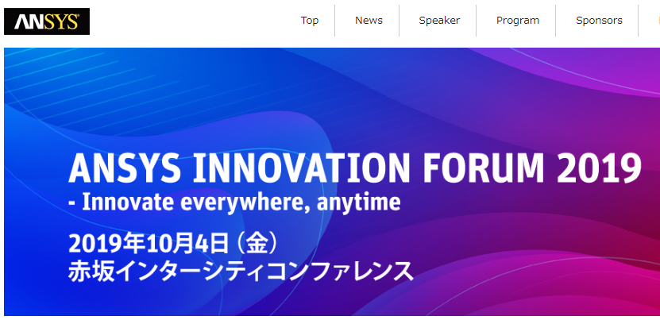
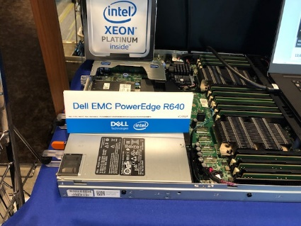
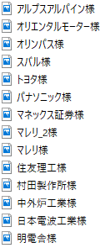
ANSYS INNOVATION FORUM 2019 Number of Attendee
>Event title ： ANSYS Innovation Forum 2019
>Hit Date ： Oct 4, 2019 09:15～18:30
>Place ： Akasaka Inter City Conference
>Number of Attendees
Total ：580
>Number of questionnaire replies
Total ：89
>SRL(ISG) : 14 →
Intel、インテル、Intel ロゴ、Ultrabook、Celeron、Celeron Inside、Core Inside、Intel Atom、Intel Atom Inside、Intel Core、Intel Inside、Intel Inside ロゴ、Intel vPro、Itanium、Itanium Inside、Pentium、Pentium Inside、vPro Inside、Xeon、Xeon Phi、Xeon Inside、Intel Optane は、アメリカ合衆国および / またはその他の国における Intel Corporation またはその子会社の商標です。

Slide 3
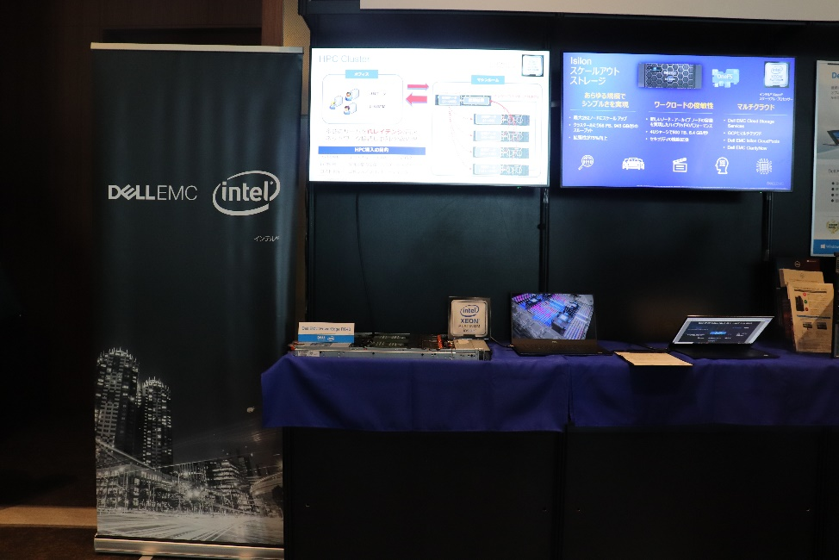
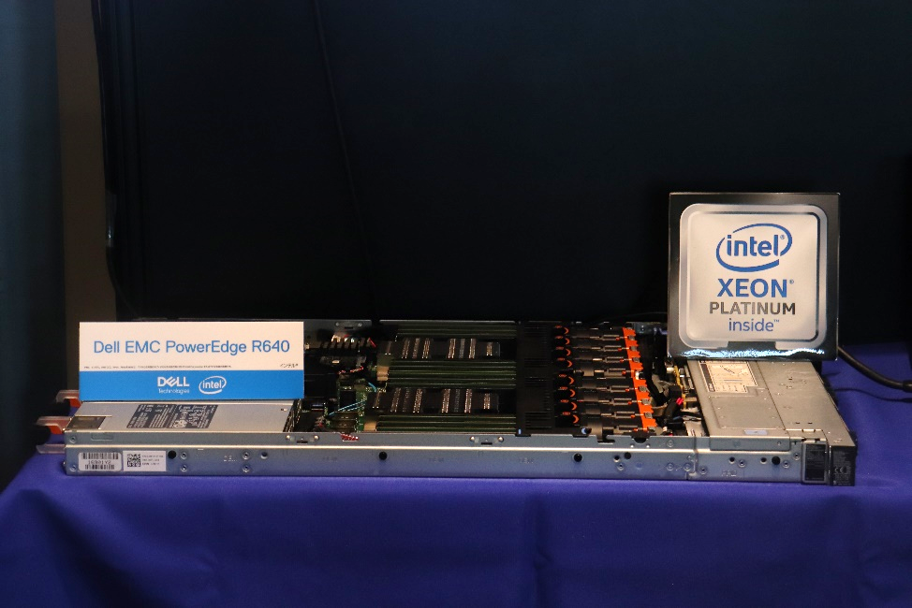
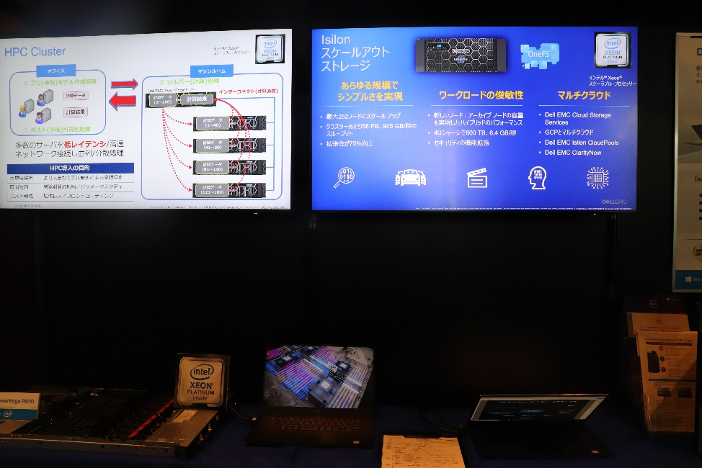
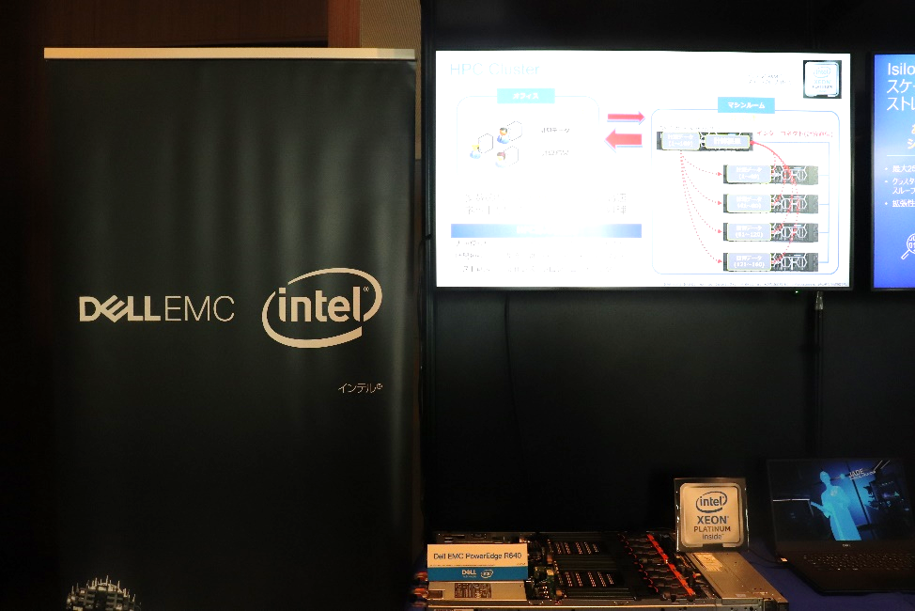
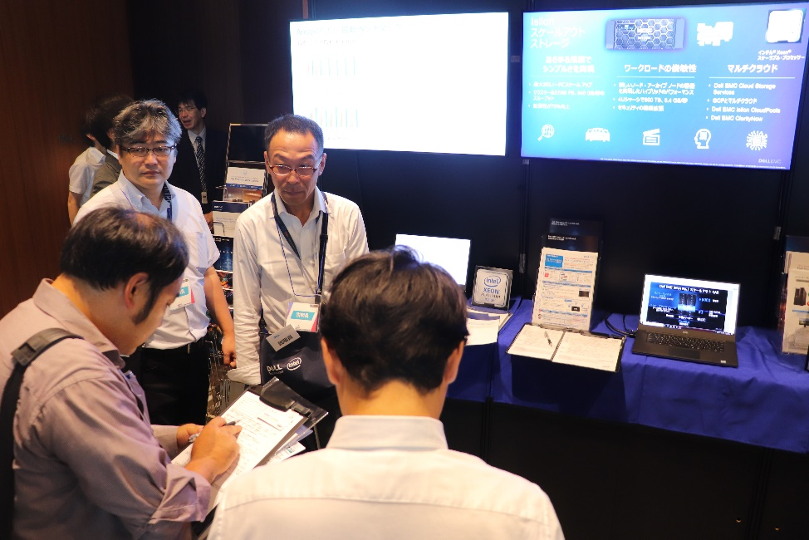
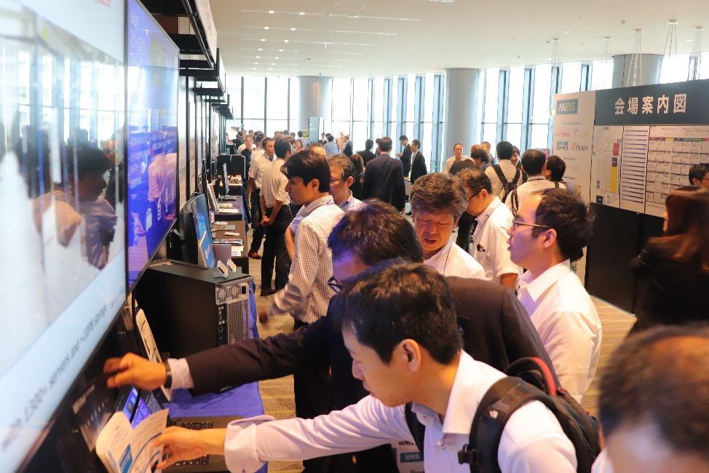
ANSYS INNOVATION FORUM 2019 Booth
Intel、インテル、Intel ロゴ、Ultrabook、Celeron、Celeron Inside、Core Inside、Intel Atom、Intel Atom Inside、Intel Core、Intel Inside、Intel Inside ロゴ、Intel vPro、Itanium、Itanium Inside、Pentium、Pentium Inside、vPro Inside、Xeon、Xeon Phi、Xeon Inside、Intel Optane は、アメリカ合衆国および / またはその他の国における Intel Corporation またはその子会社の商標です。

Slide 4
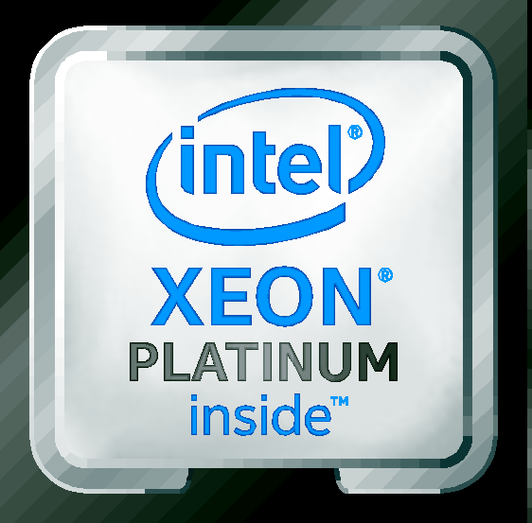
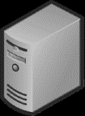

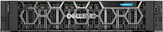


HPC Cluster
インテル® Xeon® スケーラブル・プロセッサー
オフィス
マシンルーム
① プリ(事前)モデル作成処理
② ソルバー(計算)処理
計算データ
Dell EMC PowerEdgeサーバー
インターコネクト(計算通信)
計算データ
(1～160)
計算結果
計算結果
計算データ
(1～40)
③ ポスト(事後)可視化処理
多数のサーバを低レイテンシ/高速ネットワーク接続し並列/分散処理
計算データ
（41～80）
HPC導入の目的
大規模解析 | より大きなモデル解析による高精度化
時間短縮 | 開発期間の短縮／パラメータスタディ
コスト削減 | 試作レス／フロントローディング
計算データ
(81～120)
計算データ
(121～160)
Intel、インテル、Intel ロゴ、Xeon、Xeon Inside は、アメリカ合衆国および / またはその他の国における Intel Corporation またはその子会社の商標です。

Slide 5
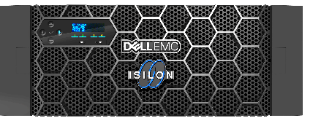
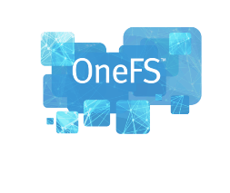

Isilon スケールアウト ストレージ
インテル® Xeon® スケーラブル・プロセッサー
あらゆる規模で シンプルさを実現
最大252ノードにスケール アップ
クラスターあたり58 PB、945 GB/秒のスループット
拡張性が75%向上
ワークロードの俊敏性
新しいノード - アーカイブ ノードの容量 を実現したハイブリッドのパフォーマンス
4Uシャーシで800 TB、6.4 GB/秒
セキュリティの機能拡張
マルチクラウド
Dell EMC Cloud Storage Services
GCPとマルチクラウド
Dell EMC Isilon CloudPools
Dell EMC ClarityNow
Intel、インテル、Intel ロゴ、Ultrabook、Celeron、Celeron Inside、Core Inside、Intel Atom、Intel Atom Inside、Intel Core、Intel Inside、Intel Inside ロゴ、Intel vPro、Itanium、Itanium Inside、Pentium、Pentium Inside、vPro Inside、Xeon、Xeon Phi、Xeon Inside、Intel Optane は、アメリカ合衆国および / またはその他の国における Intel Corporation またはその子会社の商標です。
Notes:
さて、次はIsilonについてです。
自動車、生命科学、メディア、エンターテインメントなどの業界は、数年にわたり、データの急増に直面してきました。データ分析や人工知能、さらにはクラウド ネイティブ アプリケーションなどの次世代のワークロードに対応する必要があるため、この増加は、複数の組織にまたがって拡大を続けています。組織は、これらのワークロードをオンプレミスおよびクラウドで実行しなければなりません。Dell EMC Isilonは、この大量の非構造化データに対応するために設計されており、それゆえ業界をリードするスケールアウトNASプラットフォームの地位を確立しています。
あらゆる規模でシンプルさを実現する設計：さらに多くのデータに埋もれていくなかで、多くの場合、拡大する環境を管理するために追加のリソースを投入することはできません。Isilonは、人員を追加することなくスケール アウトを実現することで、この概念を変えていきます。最新のソフトウェア リリースであるOneFS 8.2では、最大252ノードまでスケール アップが可能です。つまり、最大58 PBまでテラバイトと同じように管理することができ、さらにクラスターあたり945 GB/秒の総スループットで、卓越したワークロードを実行できます。
ワークロードの俊敏性を実現する設計：私たちのお客様はデータ管理とデータの増加に苦労しているだけでなく、データ センターのスペース問題にも直面しており、アーカイブ ノードの容量を備え、ハイブリッドのパフォーマンスを叶えるIsilonノードを必要としてきました。そこで、このたびIsilon H5600のリリースを発表いたします。ラック密度を40%向上、シングル ストリームのスループットを約2倍に増加、書き込みスループットを31%向上、メモリーとSSDのキャッシュを2倍に増加、そしてこれらすべてを4Uシャーシで実現しています。Isilon H5600は、ノードあたり4kの非圧縮編集ストリーム1つをサポートできるため、この新製品はメディアやエンターテインメントなどの市場に大きな影響を与えます。
マルチクラウド向けに最適化：お客様には、できる限りの柔軟性を提供したいと考えています。特に、データ センターをクラウドまで拡張するときには、なおのことです。私たちの新しいDell EMC Cloud Storage Servicesでは、パブリック クラウドでIsilonを使用するために2つのパスを提供しています。このたび、今夏からGoogle Cloud Platform（GCP）を使用してIsilonのファイル データ サービスへ早期アクセスが可能となることを正式に発表いたします。これにより、業界をリードするスケール アウトNASシステムをGCPを通じて直接活用することができ、シームレスな利用体験が可能になります。さらに、Cloud Storage Servicesは、複数のパブリック クラウドへ直接接続することでマルチクラウドの俊敏性を実現します。ディザスター リカバリーや分析などに最適です。このサービスにより、お客様はIsilonストレージをパブリック クラウド プロバイダーの俊敏なコンピューティングと組み合わせることができます。最後に、Isilon CloudPoolsソフトウェアを強化し、ポリシーベースの自動階層化を実現することで、オンプレミスからパブリック クラウドへデータをシームレスに移動できるようになりました。これは、アーカイブに最適です。また、サポートを拡大し、Amazon Web Services（AWS）、GCP、およびMicrosoft Azureに対する既存のサポートに加え、Alibaba Cloudのサポートを開始しました。

Slide 6
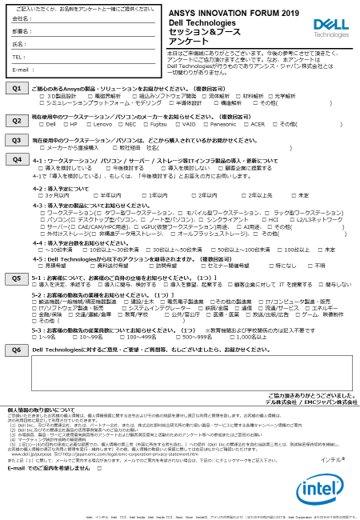
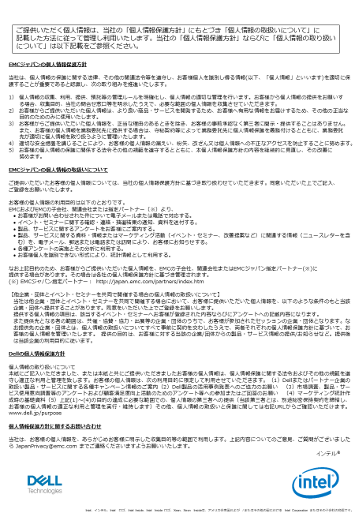
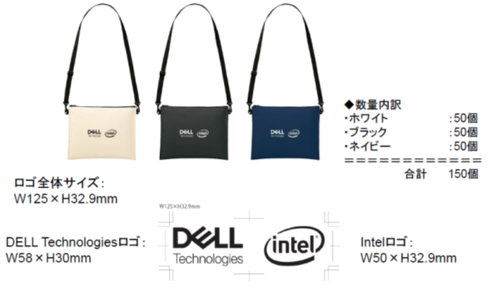
ANSYS INNOVATION FORUM 2019 Printed Documents
> Questionnaires
> Novelty
Dell Technologies：W58×H30ｍｍ ／ Intel： W50×H32.9mm
> Caption
Dell Technologies：W18.3mm/H10.6mm ／ Intel ：W25.4mm/H17.0mm
Intel、インテル、Intel ロゴ、Ultrabook、Celeron、Celeron Inside、Core Inside、Intel Atom、Intel Atom Inside、Intel Core、Intel Inside、Intel Inside ロゴ、Intel vPro、Itanium、Itanium Inside、Pentium、Pentium Inside、vPro Inside、Xeon、Xeon Phi、Xeon Inside、Intel Optane は、アメリカ合衆国および / またはその他の国における Intel Corporation またはその子会社の商標です。

